Slide 1
Pertemuan Ke 11
Library Standar

Slide 2
Macam-macam Library Standar
Modul getpass
Modul random
Modul datetime
Modul math
Modul sys

Slide 3
Modul getpass
Modul getpass berfungsi untuk mendapatkan password pengguna tanpa echo kembali ke pengguna.
Rumus : import getpass

Slide 4
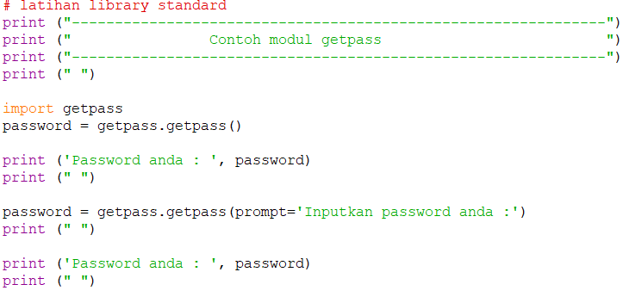
Contoh :

Slide 5
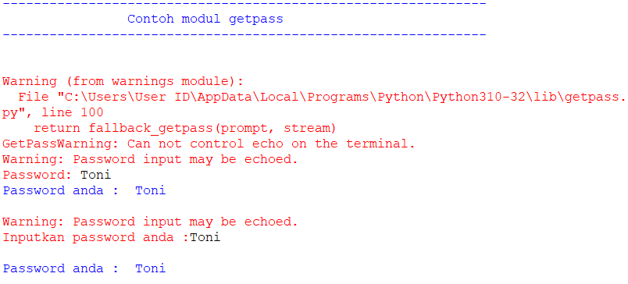

Slide 6
Modul random
Pada Modul random menyediakan fast pseudorandom number generator berdasarkan algoritma Mersenne Twister.
Rumus : import random

Slide 7
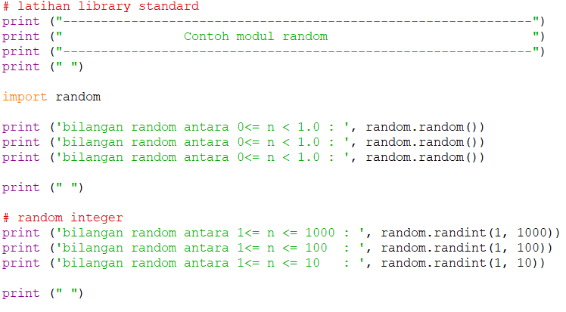
Contoh :

Slide 8
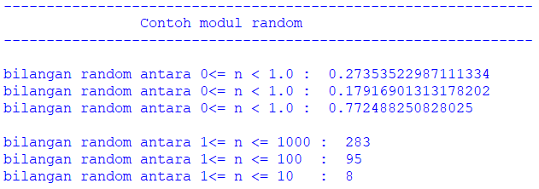

Slide 9
Modul datetime
Modul datetime berisi fungsi dan class untuk operasi tanggal dan waktu.
Rumus : import datetime

Slide 10
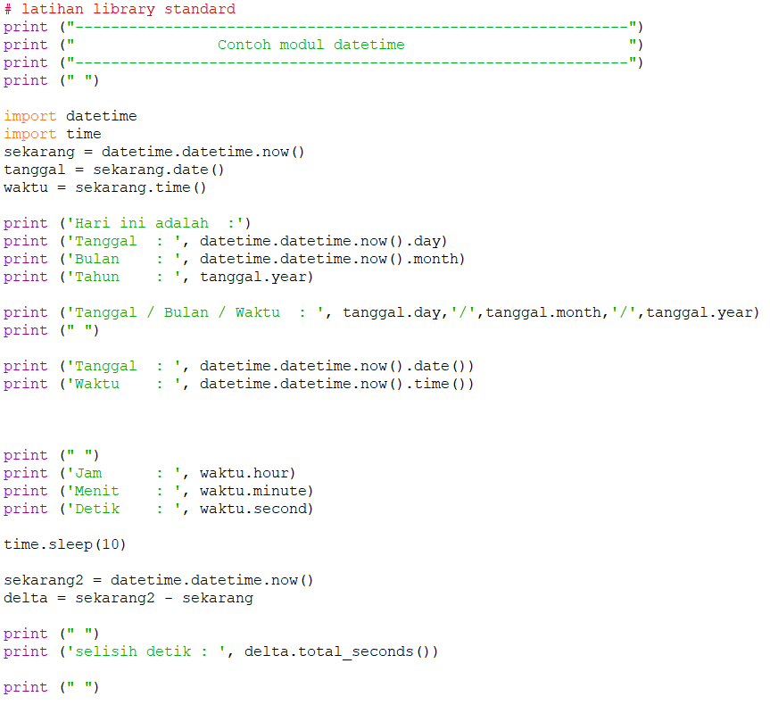
Contoh :

Slide 11
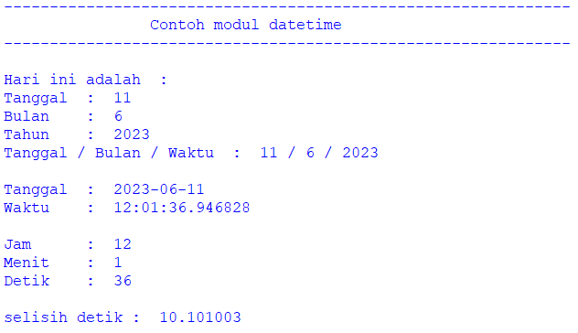

Slide 12
Modul math
Modul math berisi fungsi-fungsi matematika.
Rumus : import math

Slide 13
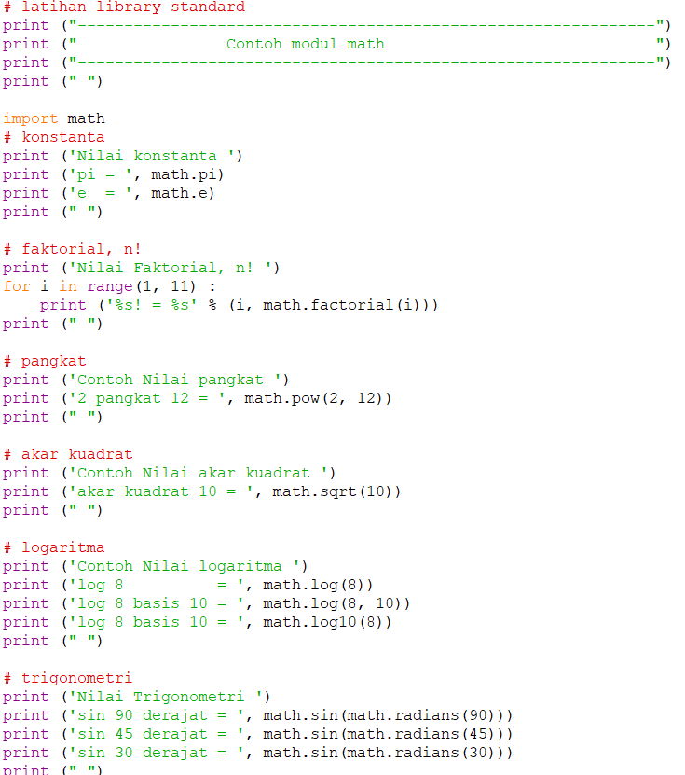

Slide 14
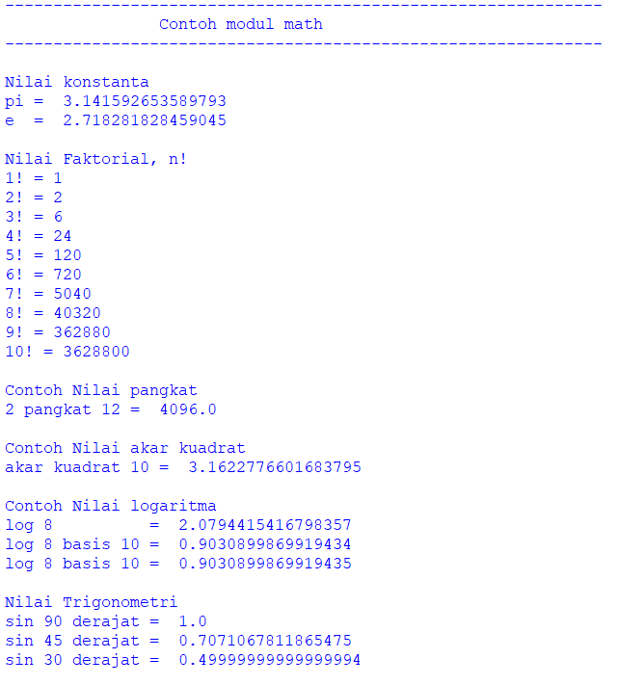

Slide 15
Modul sys
Modul sys digunakan untuk mengakses konfigurasi interpreter pada saat runtime dan berinteraksi dengan environment sistem operasi.
Rumus : import sys

Slide 16
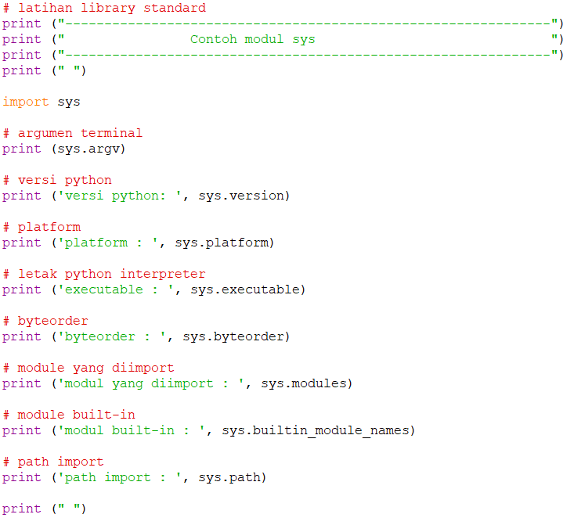

Slide 17
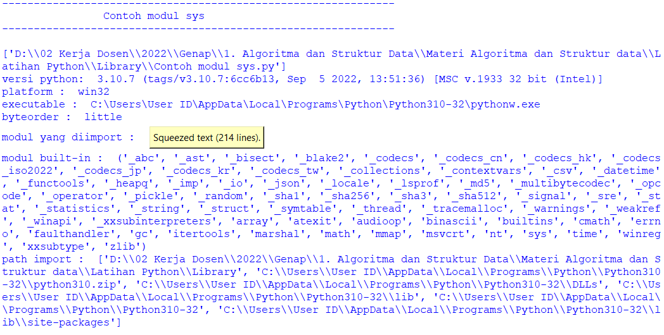

Slide 18
SEKIAN TERIMA KASIH

